Slide 1
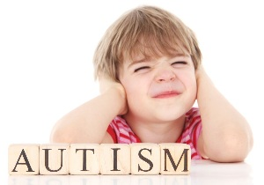
Научно-практическая конференция
«Эффективные технологии и практики в коррекции детей с инвалидностью и поддержки их семей».
«Игровая терапия как способ преодоления коммуникативных барьеров у детей с РАС»
ГБУСО «Ставропольский РЦ»
Учитель-дефектолог
Решетникова А.А.

Slide 2
Расстройство аутистического спектра (РАС) характеризуется трудностями в социальном взаимодействии, коммуникации и стереотипными формами поведения. Одной из ключевых проблем у детей с РАС являются коммуникативные барьеры, которые затрудняют их адаптацию в социуме.
КЛЮЧЕВЫЕ КОММУНИКАТИВНЫЕ БАРЬЕРЫ ПРИ РАС
ТИП КОММУНИКАТИВНОГО БАРЬЕРА | ОПИСАНИЕ | ПОСЛЕДСТВИЯ
ВЕРБАЛЬНЫЕ ТРУДНОСТИ | ОГРАНИЧЕННЫЙ СЛОВАРНЫЙ ЗАПАС | СЛОЖНОСТИ В ВЫРАЖЕНИИ МЫСЛЕЙ
НЕВЕРБАЛЬНЫЕ ТРУДНОСТИ | НЕДОСТАТОЧНАЯ МИМИКА И ЖЕСТИКУЛЯЦИЯ | ТРУДНОСТИ В ПОНИМАНИИ ЭМОЦИЙ
СОЦИАЛЬНЫЕ ДЕФИЦИТЫ | ИГНОРИРОВАНИЕ СОЦИАЛЬНЫХ СИГНАЛОВ | ИЗОЛЯЦИЯ И ОДИНОЧЕСТВО

Slide 3
Игровая терапия представляет собой эффективный инструмент для развития коммуникативных навыков, так как игра - естественная форма активности ребенка, позволяющая мягко вовлекать его в социальное взаимодействие.
РАЗНООБРАЗИЕ ИГРОВЫХ ФОРМ У ДЕТЕЙ С РАС
1. Преобладают манипулятивные игры | 2. Снижение символической игры | 3. Трудности в совместной игре
Дети с РАС часто предпочитают игры с простыми предметами, сосредотачиваясь на действиях с объектами, что ограничивает развитие символического мышления и воображения. | Ролевые и воображаемые игры встречаются значительно реже, что сказывается на способности создавать сценарий и вовлекаться в совместные игровые действия. | Взаимодействие с другими детьми осложняется ограниченным интересом, что влияет на социализацию и развитие коммуникации.

Slide 4
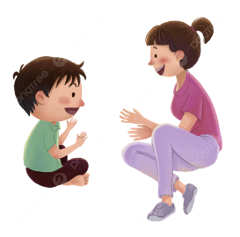
Правила организации успешной игры с ребенком с РАС
КОРОТКАЯ
ПРОСТАЯ
БЕЗ ИГРУШЕК
БЕЗ ИНСТРУКЦИЙ
В ИГРЕ ЕСТЬ КУЛЬМИНАЦИЯ И ОНА НРАВИТСЯ РЕБЕНКУ
кульминация = любимые ощущения(вестибулярные, проприоцептивные, тактильные, аудиальные, визуальные).
КУЛЬМИНАЦИЯ – самый яркий и интенсивный момент игры. В ней ребенок получает максимальное удовольствие. Ради кульминации ребенок будет инициировать повторение игры, будет учиться новым навыкам.

Slide 5

Программа занятий по игровой терапии
Установление контакта
Исследование мотивации и формирование стартового набора игр
Введений усложнений в игры
Введение организующих элементов и структурирование занятия
Формирование представления о Другом и выстраивание отношений с ним
Освоение роли ведущего
Переход от сенсомоторной игры к предметной
Освоение простых сюжетов и их усложнение
Участие в сюжетно-ролевой игре без игрушек
Сложные игры с правилами
Длительность работы 2 года в среднем
УСТАНОВЛЕНИЕ
КОНТАКТА
СЛОЖНЫЕ ИГРЫ
С ПРАВИЛАМИ

Slide 6
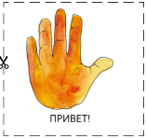
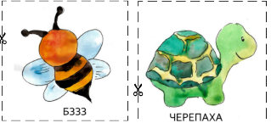
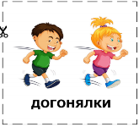
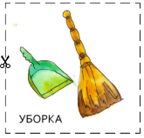
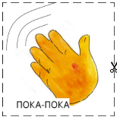
Примерный план игрового занятия:
1. Приветствие
2. Набор игр (количество разное)
3. Уборка
4. Прощание
…

Slide 7
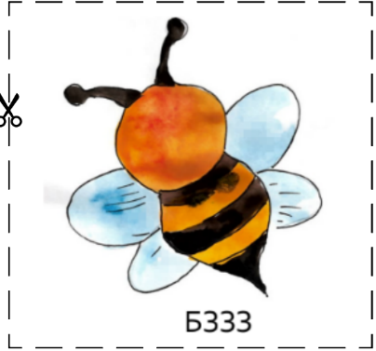
Объединившись педагоги используют методику К. К. Меснянкиной, как эффективный инструмент для развития коммуникативных навыков, эмоционального контакта и сотрудничества.
Примеры некоторых сенсомоторных игр, которые активно используются на занятиях:
Игра «Бззз»
Задачи:
-зрительный контакт (взгляд в лицо);
-удержание и тренировка разделенного внимания;
-тестирование допуска в личное пространство;
-тренировка устойчивости к эмоциональному напряжению в ожидании кульминации.
Ощущение: тактильные (давление+щекотка)
Усложнение: увеличить расстояние, сделать ограничение «домик»
Результат: тренировка координации, слухового восприятия, усиление концентрации внимания и эмоционального контакта.

Slide 8
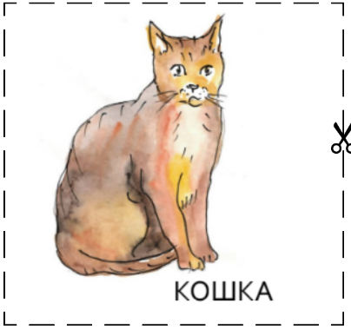
Задачи:
-зрительный контакт (взгляд в лицо);
-удержание и тренировка разделенного внимания;
-тестирование допуска в личное пространство;
-тренировка устойчивости к эмоциональному напряжению в ожидании кульминации.
Игра «Киска»
Ощущение: тактильные (поглаживание + хлопок)
Усложнение: передача роли ведущего от педагога к ребенку и обратно
Результат: формируется доверительный контакт, ребенок учится делать паузы и взаимодействовать с взрослым через прикосновения.

Slide 9
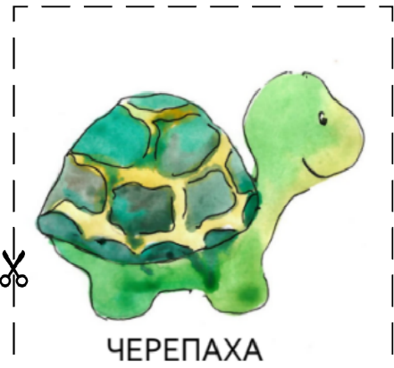
Задачи:
-зрительный контакт(взгляд в лицо) развитие эмоциональной связи, игровой активности, удержание внимания на взрослом, отслеживание его движений, развитие пространственных представлений, быстроты реакций и ориентировки в собственном теле.
Игра «Черепаха»
Усложнение: начинать с простых частей тела, перейти на более сложные (коленка, плечи..), передача роли ведущего от педагога к ребенку и обратно
Ощущения: тактильные
Результат: ребенок укрепляет эмоциональную связь с взрослым, ощущает границы тела.

Slide 10

Игра «ЧЕРЕПАХА»

Slide 11
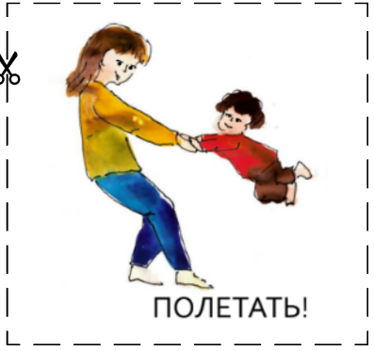
Задачи:
-зрительный контакт (взгляд в лицо);
-удерживание внимания на взрослом, отслеживание его движений;
-социальный отклик на предложение игры (на слово и жест)
-проявление инициативы ребенком в установлении физического контакта.
Игра «Полетать»
Усложнение: для того чтобы педагог покружил ребенка, тот должен догнать убегающего педагога
Ощущения: проприоцептивные (растяжение) + вестибулярные.
Результат: ребенок укрепляет эмоциональную связь с взрослым, развивается общая моторика и координация движения.

Slide 12
Работа педагогов с детьми с расстройствами аутистического спектра с использованием игровых методов даёт значительные результаты в области улучшения коммуникации:
–увеличение продолжительности зрительного контакта и формирование доверительных отношений с педагогом;
– снижение количества протестных и деструктивных реакций, за счет введения четкого ритуала начала и конца занятия, привыкания к однотипной последовательности игр на занятии;
– повышение невербальной активности -появляется жест «Всё» для выражения желания завершить игру/отказаться от игры, жест «Дай» применяется для запроса игрушки или предмета, что помогает контролировать игровой процесс и выражать свои потребности социально приемлемым способом;
–формирование тактильного контакта, ребенок поглаживает педагога по руке тем самым указывает на конкретную игру, например, «Киска». Такие прикосновения служат способам коммуникации;
– повышение речевой активности, появляются слова «Привет», «Пока», «Я», «Ещё», «Всё», а также названия игр, которые являются предпочитаемые ребенком;
–формирование навыка быть ведущим в игре.

Slide 13
